Slide 1

ROBÓTICA & IOT
FIND.MOBILS
ALISON GHEDIN RM 345377
LEONARDO SARZEDAS RM 345946
MICHAEL DOUGLAS RM 344526

Slide 2
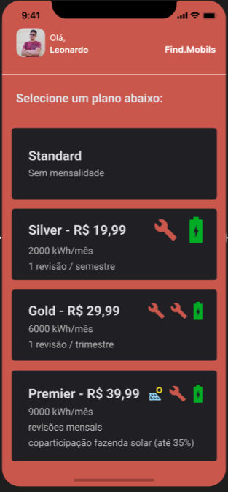
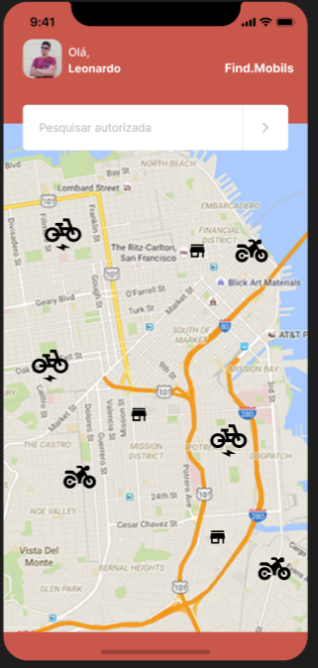
DADOS A SEREM COLETADOS
Geolocalização: Latitude, Longitude, RealTime
Ciclo da Bateria (vida útil) e Eficiência de Motor: Condição Térmica de Carga (Temperatura de Motor e Temperatura de Bateria)
Manutenção do Motor: Condição Modal (Vibração) do Motor Elétrico
Resposta de Aceleração em função da geolocalização: Aceleração 6 DOF

Slide 3
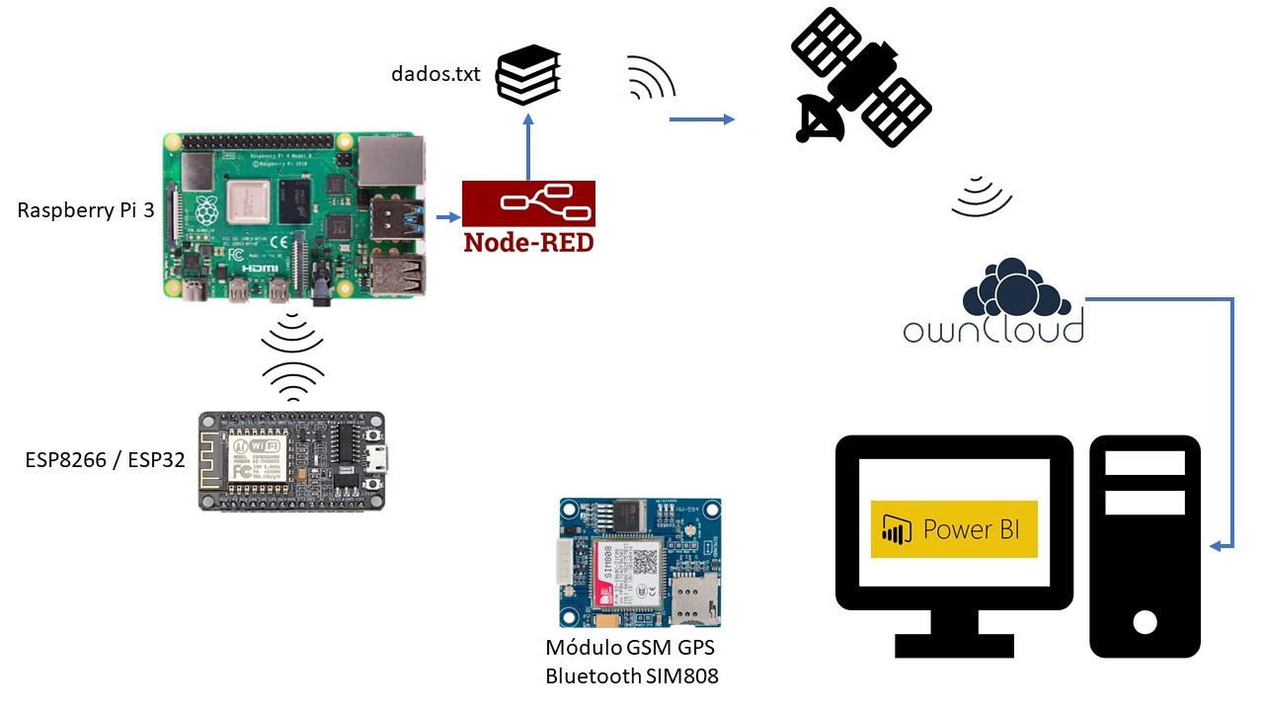
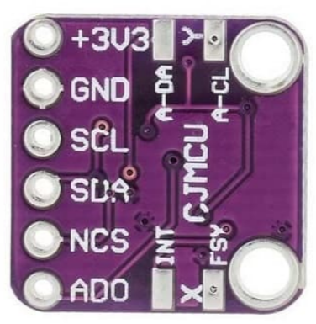

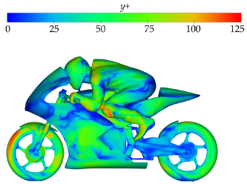
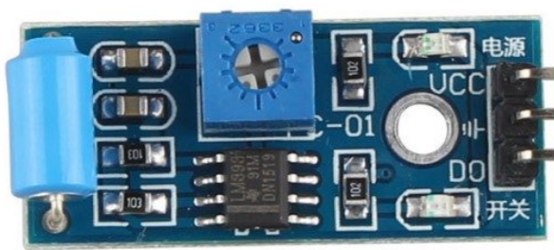
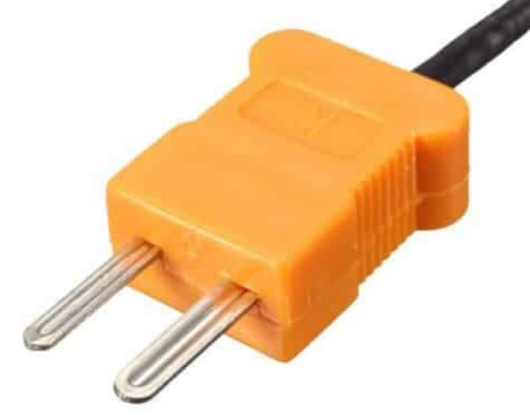
ARQUITETURA DA SOLUÇÃO COMPLETA
Ponto de
Recarga
Moto/Bike Elétrica
(device)
Workstation Engenharia
AcGp MPU-9250 (BMP280)
Sensor de Vibração SW-420
Termopar K

Slide 4
DADOS E PROTOCOLOS DE SEGURANÇA
Categoria | Dado | Origem | Protocolo de Comunicação | Destino | Risk Level | Protocolo de Segurança
Usuário | Nome | App | Internet Protocol (IP) | Database | High | Authentication Header (AH)
 | CPF
 | Idade
 | Residência
 | Trabalho
Device | Latitude | Device | MQTT | Ponto de Recarga | Medium | Authentication Header (AH)
 | Longitude |  |  |  | Medium
 | Acc X |  |  |  | Low
 | Acc Y |  |  |  | Low
 | Acc Z |  |  |  | Low
 | Acc rX |  |  |  | Low
 | Acc rY |  |  |  | Low
 | Acc rZ |  |  |  | Low
 | Temperatura |  |  |  | Low
 |  |  |  |  | Low
 | Vib X
 | Vib Y |  |  |  | Low
 | Vib Z |  |  |  | Low
 | Vib rX |  |  |  | Low
 | Vib rY |  |  |  | Low
 | Vib rZ |  |  |  | Low
Coletor | Latitude | Ponto de Recarga | Internet Protocol (IP) | Database | Medium | Authentication Header (AH)
 | Longitude |  |  |  | Medium
 | Acc X |  |  |  | Low
 | Acc Y |  |  |  | Low
 | Acc Z |  |  |  | Low
 | Acc rX |  |  |  | Low
 | Acc rY |  |  |  | Low
 | Acc rZ |  |  |  | Low
 | Temperatura |  |  |  | Low
 | Vib X |  |  |  | Low
 | Vib Y |  |  |  | Low
 | Vib Z |  |  |  | Low
 | Vib rX |  |  |  | Low
 | Vib rY |  |  |  | Low
 | Vib rZ |  |  |  | Low

Slide 5
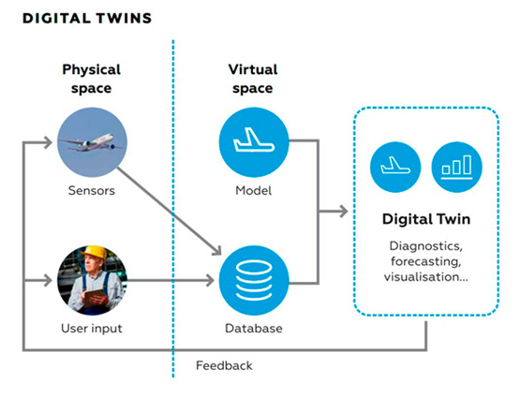
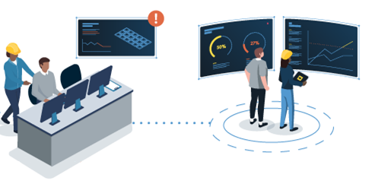
ANÁLISE DE DADOS E BI
Digital Twin: Utilizando os dados dos sensores em tempo real para alimentar variáveis no modelo matemático virtual e predizer os modos de falha e o melhor momento para manutenção preventiva.
PowerBI: Utilizando os dados coletados para identificar e predizer os padrões de comportamento de condução do usuário, gerando relatórios de alta gestão.
More info: Digital Twin for Maintenance and Manufacturing Decisions

Slide 6
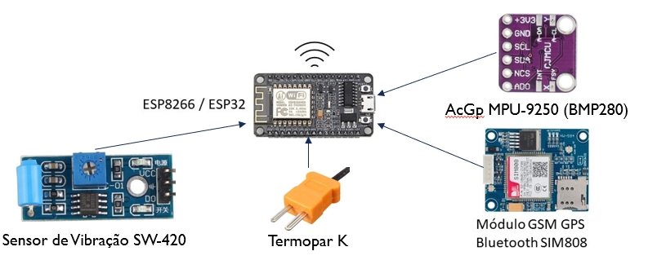
PROOF OF CONCEPT (POC)
Moto/Bike Elétrica
(device)

Slide 7
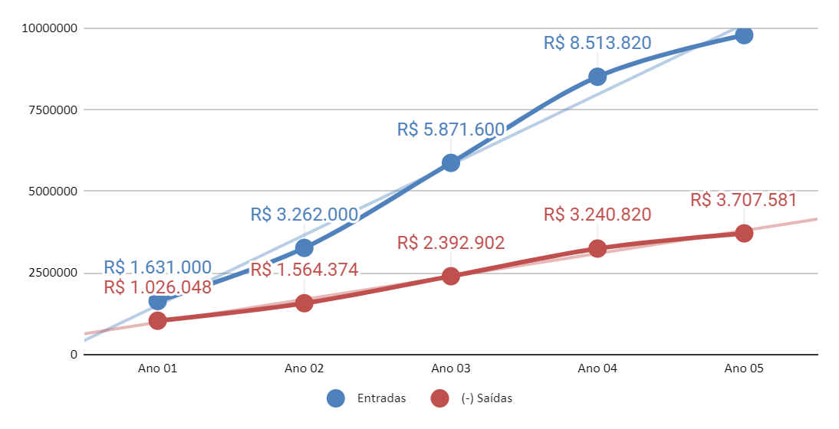
CUSTOS E PROJEÇÃO DE VENDAS
 |  | Valor de Venda
Serviço de Aluguel de Moto | R$ 500,00 | R$ 1.500,00
Serviço de Venda de Moto | R$ 10.000,00 | R$ 18.000,00
Serviço de Aluguel de Bike Mês | R$ 200,00 | R$ 500,00
Serviço de Aluguel de Bike Hora | R$ 7,00 | R$ 30,00
Serviço de Venda de Bike | R$ 3.000,00 | R$ 6.000,00
Serviço de Plano Standard | R$ 2,50 | R$ 0,00
Serviço de Plano Silver | R$ 7,50 | R$ 20,00
Serviço de Plano Gold | R$ 10,00 | R$ 40,00
Serviço de Plano Premier | R$ 20,00 | R$ 60,00
Investimento (POC): R$10.000,00
Investimento Final: R$40.000,00
Valoração de Mercado (1° ano): R$13.420,00
Custo Solução (1° ano): R$ -867,50
Com base na planilha de projeções financeira e nos resultados da pesquisa de interesse utilizados no Startup One

Slide 8
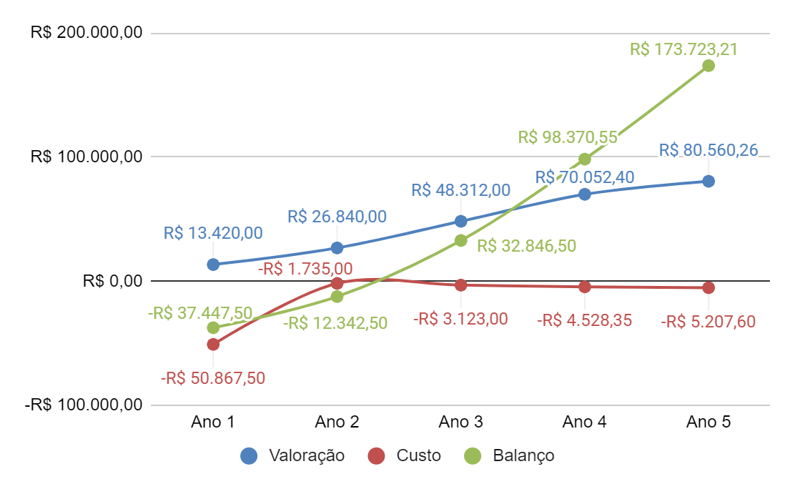
PAYBACK
 |  | Valor de Venda
Serviço de Aluguel de Moto | R$ 500,00 | R$ 1.500,00
Serviço de Venda de Moto | R$ 10.000,00 | R$ 18.000,00
Serviço de Aluguel de Bike Mês | R$ 200,00 | R$ 500,00
Serviço de Aluguel de Bike Hora | R$ 7,00 | R$ 30,00
Serviço de Venda de Bike | R$ 3.000,00 | R$ 6.000,00
Serviço de Plano Standard | R$ 2,50 | R$ 0,00
Serviço de Plano Silver | R$ 7,50 | R$ 20,00
Serviço de Plano Gold | R$ 10,00 | R$ 40,00
Serviço de Plano Premier | R$ 20,00 | R$ 60,00
PAYBACK
Investimento (POC): R$10.000,00
Investimento Final: R$40.000,00
Valoração de Mercado (1° ano): R$13.420,00
Custo Solução (1° ano): R$ -867,50
Payback: 2,3 anos
Com base na planilha de projeções financeira e nos resultados da pesquisa de interesse utilizados no Startup One

Slide 9

OBRIGADO

